Slide 1
5. TÜRKİYE HAKSIZ REKABET KONGRESİ
Muhasebe Mesleğinde Kalite Gelişiminin Önemi
Muhasebe, Denetim ve Danışmanlık İşletmeleri için
İşyeri Hizmet ve Kalite Güvence İlke ve Esasları Hakkında
Mecburi Meslek Kararının Değerlendirilmesi
Ali Kamil UZUN
Türkiye İç Denetim Enstitüsü Kurucu Başkanı
04 Nisan 2014, Kuşadası

Slide 2
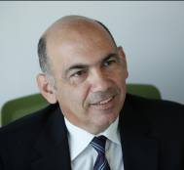
ALİ KAMİL UZUN, CPA, CFE, MA, CRMA, CAC
Deloitte – Türkiye Yönetim Kurulu Danışmanı.
OYAK Mali Kontrolörlük ve Koordinasyon Grubunda Mali Kontrolör olarak görev yapmıştır.
Adana Çimento Sanayii T.A.Ş., Bolu Çimento Sanayii A.Ş., Hektaş Ticaret T.A.Ş. Yönetim Kurullarında Denetimden Sorumlu Komite Başkanlığı görevinde bulunmuştur.
Finans (Garanti Bankası, Interbank, İktisat Bankası) ve çeşitli endüstri kuruluşlarında;
İç denetim ve bilgi sistemleri denetimi, toplam kalite yönetimi konularında 40 yıla yaklaşan uygulama ve yöneticilik deneyimine sahiptir.
İnsan Kaynakları, Eğitim ve İletişim konularında üst düzey yöneticilik yapmıştır.
Türkiye İç Denetim Enstitüsünün kurucusu olup Türkiye’de iç denetim ile ilgili mesleki örgütlenmenin sağlanması, Uluslararası İç Denetim Standartlarının Türkiye’de uygulanması ve yaygınlık kazanması, uluslararası sertifikalı iç denetim programı ve sınavının başlatılmasına öncülük etmiştir.
ECIIA (Avrupa İç Denetim Enstitüleri Konfederasyonu) Yönetim Kurulu Üyesi olarak görev yapmıştır.
TÜSİAD – KALDER Kalite Ödül Yürütme Kurulu Üyeliği yapmıştır.
Türkiye Muhasebe ve Denetim Standartları Komitesi (TMUDESK) Üyeliği görevlerinde bulunmuştur.
TÜSİAD – Kurumsal Yönetim Çalışma Grubu Üyesi ve İç Denetim Çalışma Grubu Başkanı.
CPA , CFE, CRMA, CAC
İstanbul Üniversitesi İşletme Fakültesi Lisans ve İ.Ü. Sosyal Bilimler Enstitüsü yüksek lisans Mezunu.
Marmara Üniversitesi öğretim görevlisi.
Kurumsal Yönetim ve İç Denetim üzerine çok sayıda yazı ve makaleleri, eğitim ve seminer çalışmaları bulunmaktadır.
“Denetim Komitesi Uygulamaları” üzerine hazırladığı yüksek lisans (master) tez çalışması, Türkiye’de bu konuda yapılan ilk çalışmalardandır.
Dünya Gazetesi ve İ.Ü. İşletme Fakültesi tarafından “2007 Yılın İşletmecisi” seçilmiştir.
2012 – Rotary Meslek Hizmet Ödülü
2013 – İç Denetim Farkındalık Ödülü
Karikatürist.
akuzun@deloitte.com
alikamil.uzun@gmail.com
Twitter @akuzun
www..denetciningunlugu.
blogspot.com

Slide 3
Sunum Planı
Giriş
Mesleği Geleceğe Taşımak
Şirketleşme ve Kurumsallaşmanın İşlevi
Şirketleşme ve Kurumsallaşma Sürecinin Yönetilmesinde Başarı Faktörleri
İş Yeri, Hizmet ve Kalite Güvence İlke ve Esaslarına İlişkin Meslek Kararının İşlevi
İş Yeri, Hizmet ve Kalite Güvence İlke ve Esaslarına İlişkin Meslek Kararının Uygulama Genel Çerçevesi
Meslek Kararı Uyumlandırma Yol Haritası
Görüş ve Öneriler

Slide 4
Bakış Açısı
Tek bir noktadan bakarsanız tek bir şey görürsünüz, o gördüğünüz şey sizi sonuca götürecek şey midir, yoksa gerçekle aranıza giren bir engel midir ?
Bakış açımızı değiştireceğiz...
Kendimize bir aralık bulacağız gerçeği görebilmek için oradan bakacağız...
*** Kaynak: Av Mevsimi Filminden

Slide 5
Bakış açımız kaderimizdir...

Slide 6
Her şey zihnimizde...

Slide 7
Geleceği tahmin etmenin
en iyi yolu
onu yaratmaktır…

Slide 8
Mesleği Geleceğe Taşımak .…..
İşlevsel Sürdürülebilirliği Etkileyen Faktörler?
Bilgi Toplumu
E – Devlet uygulamaları
E – Hizmetler
Düzenlemeler
TTK
Standartlar
Beklentiler
Pay Sahipleri
Menfaat Sahipleri
Teknoloji
Erişim
Düzenleyici Kurumlar
Güvenlik
İş Süreçleri
Mesleki Düzenlemeler

Slide 9
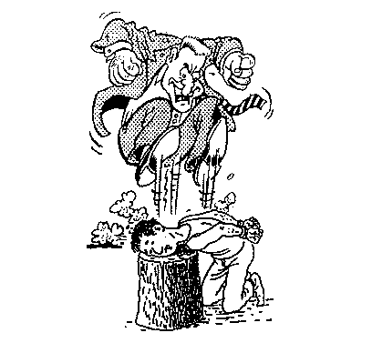
Mesleği Geleceğe Taşımak .…..

Slide 10
Mesleği Geleceğe Taşımak .…..
Vergi Odaklı Mesleki Yaklaşım
Uyum Sağlayıcı Olmak
Bilgi Odaklı Mesleki Yaklaşım
Değer Ortağı Olmak

Slide 11
Her meslek insanı kendine yakışanı yapar, kalite asla tesadüf değildir…

Slide 12
Mesleği Geleceğe Taşımak İçin ….
Şirketleşme ve Kurumsallaşmanın İşlevi
Kurumsallaşma + Büyüme + Kalite Sürdürülebilirlik
Şirketleşme
+
Kurumsallaşma
Sürdürülebilirliğin
Güvencesi

Slide 13
Mesleği Geleceğe Taşımak için ….
Şirketleşme ve Kurumsallaşma Sürecinin Yönetilmesinde
Başarı Faktörleri
Şirketleşme (Ortaklık ve güç birliği oluşumu) için;
Ortaklık Modeli ve Sözleşmesi
Kar Dağıtım Modeli
Emeklilik Planı
Yönetim ve Organizasyon Yapısı
Kurumsallaşma sürecinin başlatılması için;
İnsan kaynağı, teknoloji ve metodoloji
İnsan Kaynakları Yönetimi
Müşteri İlişkileri Yönetimi
Şirket Yönetimi
Uygulama desteği için;
Rehberlik
Eğitim
Kaynak Desteği
Doğru iş ve çözüm ortaklıkları

Slide 14
Mesleği Geleceğe Taşımak İçin ….
İş Yeri, Hizmet ve Kalite Güvence İlke ve Esaslarına İlişkin Meslek Kararının İşlevi
Muhasebe, Denetim ve Danışmanlık İşletmeleri tarafından verilecek olan hizmetlerin, kurumsal bir anlayışla sunulmasını temin etmek üzere meslek mensuplarının işyeri, hizmet ve kalite güvence ilke ve esaslarını düzenlemektir.

Slide 15
Mesleği Geleceğe Taşımak İçin ….
İş Yeri, Hizmet ve Kalite Güvence İlke ve Esaslarına İlişkin Meslek Kararının Uygulama Genel Çerçevesi
İşyeri Yönetimi ile Hizmet İlke ve Esasları
İşyeri Yönetimi
Hizmet Yönetim ve Uygulama İlke ve esasları
Hizmet ve Kalite Güvence İlke ve Esasları
Gözetim
İkincil Düzenlemeler
Uygulamanın Yönlendirilmesi ve Uygulama Birliğinin Sağlanması
İşyeri İlke ve Esasları
Mekan
Güvenlik
Yazılım, Donanım ve Ekipman
Kalite Güvence

Slide 16
Mesleği Geleceğe Taşımak İçin ….
Meslek Kararı Uyumlandırma Yol Haritası
Bilgilendirme
Duyurular
Farkındalık Sunumları
Etkileşim
Mevzuat Entegrasyonu
Eğitim
Meslek Mensuplarının Eğitimi
Hizmet Birimi
Kuruluş
Çalıştay ve Uygulama Rehberliği
Dokümantasyon
Koordinasyon
Hizmet Birimlerinin Oryantasyonu
Belgelendirme
Yazılım
Kaynak Desteği
Eğitim Sertifikasyonu
Uygulamaya Yönelik Yazılımlar
İlgili Projeler (İşyeri Yönetim Yazılımı, Meslek Kararı yönetim Yazılımı-Gözetim, Yönetim, Denetim, Disiplin vb.)
İşyeri ve Hizmet Sertifikasyonu

Slide 17
Mesleği Geleceğe Taşımak İçin ….
Meslek Kararı Uyumlandırma Yol Haritası
SÜREÇLER | ADIMLAR | TÜRMOB | ODALAR | MESLEK MENSUBU
Hizmet Birimi | Kurulması | Hizmet Birimi Kurulması, Uygulama Usul ve Esaslarını Belirlemek | Uygulama | -
 | Çalıştay | Organizasyonu ve Takibi | Organizasyon ve Katılım | -
 | (Uygulama) Rehberlik | Uygulama Örneği Hazırlama | Uygulama Örneğinin Meslek Mensuplarıyla Paylaşımı | Uygulama Örneği Uyarlaması
 | Dokümantasyon | İzleme | Raporlama | -

Slide 18
Mesleği Geleceğe Taşımak İçin ….
Meslek Kararı Uyumlandırma Yol Haritası
SÜREÇLER | ADIMLAR | TÜRMOB | ODALAR | MESLEK MENSUBU
Bilgilendirme | Duyurular | Yol Haritası Duyurusu | Yol Haritası Duyurusu | Takip ve Katılım
 | Farkındalık Sunumları | Yol Haritası Sunumu | Yol Haritası Sunumu | Takip ve Katılım
Etkileşim | Mevzuat Entegrasyonu | Diğer Mesleki Düzenlemelerle Uyumlandırılması | Uygulamanın Takibi | Düzenlemelere Uyum
Eğitim | Hizmet Birimlerinin Oryantasyonu | Oryantasyon Programı Tasarımı | Uygulama | -
 | Meslek Mensubu Eğitimi | E-Learning Tasarımı | E-Learning Uygulama (Koordinasyon-Takip) | E-Learning Katılım
 | Koordinasyon | Odalar Arası Uygulama Birliğinin Sağlanması İçin Çalıştay | Temsilci Belirlenmesi | -

Slide 19
Mesleği Geleceğe Taşımak İçin ….
Meslek Kararı Uyumlandırma Yol Haritası
SÜREÇLER | ADIMLAR | TÜRMOB | ODALAR | MESLEK MENSUBU
Belgelendirme | Eğitim Sertifikasyonu | Sertifikasyon Usul ve Esaslarının Belirlenmesi | Uygulama, İzleme ve Raporlama | Uyum
 | İşyeri ve Hizmet Sertifikasyonu
Yazılım | Uygulamaya Yönelik Yazılımlar | Uygun Yazılım Esaslarının Belirlenmesi (Yönetim, Denetim, Raporlama, Gözetim) | Uygulama | Uygun Yazılımların Kullanılması (Yönetim ve Raporlama)
 |  | Uygun Yazılımların Geliştirilmesi
Kaynak Desteği | İlgili Projeler (İşyeri Yönetim Yazılımı, Meslek Kararı Yönetim Yazılımı – Gözetim, Yönetim, Denetim, Disiplin Vb) | AB Fonları, KOSGEB vb Fon Kaynaklarının Araştırılması | AB Fonları, KOSGEB vb Fon Kaynaklarının Araştırılması | Faydalanma
 |  | Projelerin Hazırlanması | Projelerin Hazırlanması

Slide 20
Mesleği Geleceğe Taşımak İçin ….
Meslek Kararı Uyumlandırma Yol Haritası
SÜREÇLER | ADIMLAR | TÜRMOB | ODALAR | MESLEK MENSUBU
İşyeri İlke ve Esasları | Mekan | İşyeri İlke ve Esaslarını Belirlemek ve İzleme | İnceleme, Denetim ve Raporlama | Uygun Prosedürlerin Oluşturulması ve Uygulaması
 | Güvenlik
 | Yazılım, Donanım ve Ekipman
İşyeri Yönetimi ile Hizmet İlke ve Esasları | İşyeri Yönetimi | İşyeri Yönetimi İle Hizmet İlke ve Esaslarını Belirlemek ve İzleme | İnceleme, Denetim ve Raporlama | Kurumsal Yönetim, İşyeri Yönetimi, İnsan Kaynakları Prosedürlerinin Oluşturulması ve Uygulaması
 | Hizmet Yönetim ve Uygulama İlke ve Esasları |  |  | Hizmet Uygulama, Müşteri İlişkileri, Hizmet Tanıtım ve Pazarlama, Haksız Rekabet ve Reklam Yasağı Politika ve Prosedürlerinin Oluşturulması ve Uygulaması

Slide 21
Mesleği Geleceğe Taşımak İçin ….
Meslek Kararı Uyumlandırma Yol Haritası
SÜREÇLER | ADIMLAR | TÜRMOB | ODALAR | MESLEK MENSUBU
İşyeri İlke ve Esasları | Mekan | İşyeri İlke ve Esaslarını Belirlemek ve İzleme | İnceleme, Denetim ve Raporlama | Uygun Prosedürlerin Oluşturulması ve Uygulaması
 | Güvenlik
Hizmet ve Kalite Güvence İlke ve Esasları | Gözetim | Gözetim Usul ve Esaslarını Belirlemek ve İzleme | Uygulama ve Raporlama | Beyan ve Raporlama Yükümlülükleri
 |  | İnceleme ve Denetim Usul ve Esaslarını Belirlemek ve İzleme | İnceleme, Denetim ve Raporlama
 | Kalite Güvence | Hizmet Kalite Güvence Usul ve Esaslarını Belirlemek ve İzleme | İnceleme, Denetim ve Raporlama | Beyan ve Raporlama Yükümlülükleri
İkincil Düzenlemeler | Uygulamanın Yönlendirilmesi ve Uygulama Birliğinin Sağlanması | Hizmet Birimi Kurulması, Uygulama Usul ve Esasları | Uygulamanın Takibi | Düzenlemelere Uyum
 |  | Gözetim Birimi Kurulması, Uygulama Usul ve Esasları
 |  | Hizmet Kalite Güvence Usul ve Esasları

Slide 22
Mesleği Geleceğe Taşımak İçin ….
Meslek Kararı Uyumlandırma Yol Haritası
TÜRMOB
ODALAR
MESLEK MENSUPLARI
UYGULAMA SON TARİHİ
30 Haziran 2014
30 Eylül 2014
31 Aralık 2014
UYGULAMA GÖZDEN GEÇİRME SON TARİHİ
30 HAZİRAN 2015

Slide 25
Birlikte başarabiliriz…
Değişim ve geleceğin yönetilmesinde başarı faktörleri:
«Güncel kalma, farklı olma, gelecekte var olma isteği»
Bakış açısı
Self motivasyon
Eğitim ve iletişim
Organize olma
Güç birliği
Vizyon
Bir adım önde olma...
Fark ve Değer Yaratma
Güncel kalma
Sinerji

Slide 26
Görüş ve öneriler
Katma Değer Yaratma
Proaktif Olma
Kollektif Süreç
Rekabet ve Farklılaşma Süreci
Öğrenme ve Değişim Süreci
Vizyon
Doğru İş ve Çözüm Ortaklıkları
Geçiş ve Uyum Maliyeti
Sistematik Olma
Motivasyon ve İletişim
Sürdürülebilirliğin Güvencesi

Slide 27
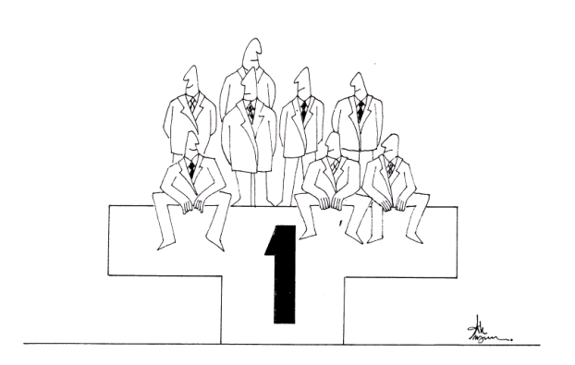
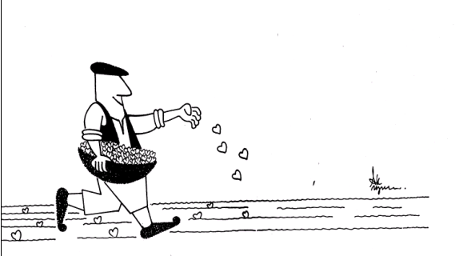
Birlikte başarmak / Ektiğimizi biçmek…

Slide 28
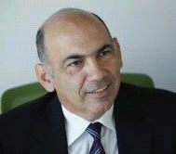
Teşekkürler
Türkiye İç Denetim Enstitüsü Kurucu Başkanı
Ali Kamil Uzun
CPA, CFE, MA, CRMA, CAC
alikamil.uzun@gmail.com
twitter @akuzun
www..denetciningunlugu.blogspot.com

